Slide 1
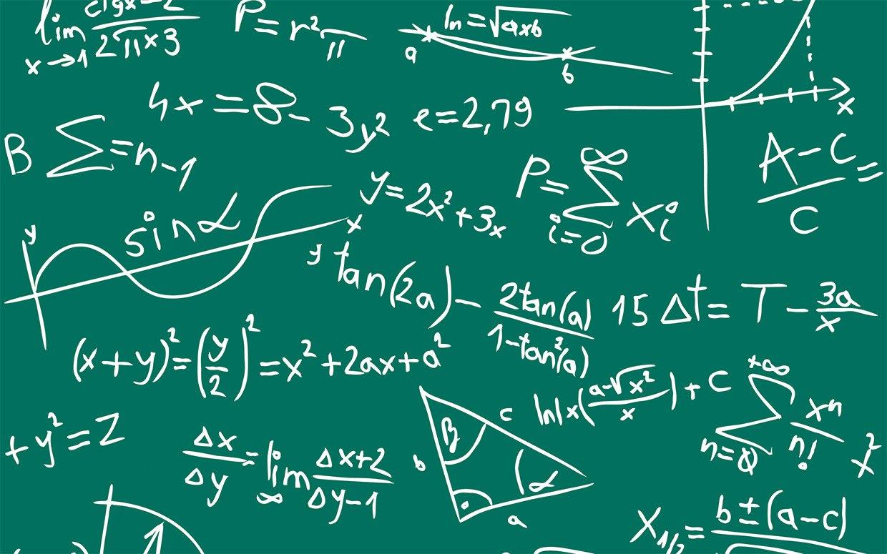

NHỮNG HẰNG ĐẲNG THỨC ĐÁNG NHỚ

Slide 2

MỤC LỤC
I. Bình phương một tổng:
II. Bình phương của một hiệu:
III. Hiệu hai bình phương:
IV. Củng cố:

Slide 3
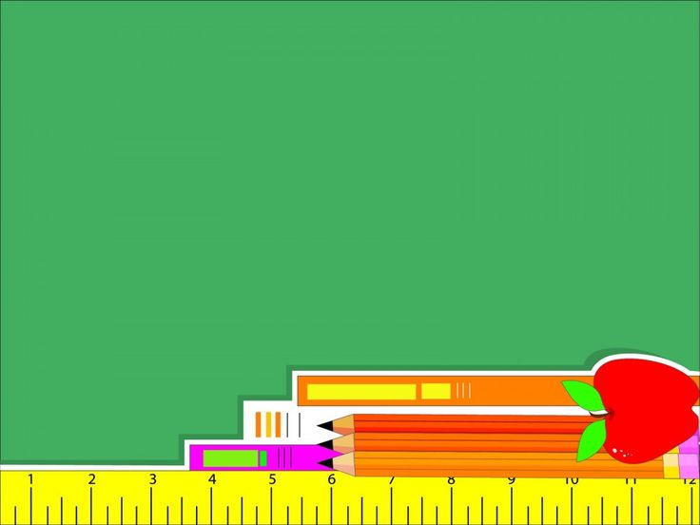
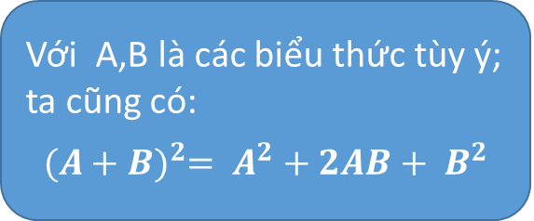






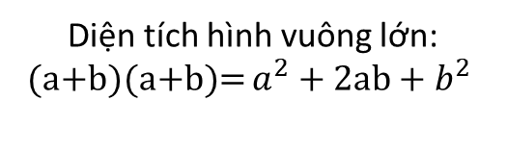
Với a, b là hai số bất kì, thực hiện phép tính (a+b)(a+b).
NHỮNG HẰNG ĐẲNG THỨC ĐÁNG NHỚ (Tiết 1)
Nhìn vào hình 1 và cho biết diện tích hình vuông lớn là bao nhiêu?
I. Bình phương một tổng:
a
b
?1
$b^{2}$
$$a^{2}$$
ab
a
Giải:
ab
Ta có: (a+b)(a+b)= $a^{2}+ab+ba+$ $b^{2}$
b
= $a^{2}+2ab+$ $b^{2}$
Từ đó suy ra: ${(a+b)}^{2}$ = $a^{2}+2ab+$ $b^{2}$
Với A,B là các biểu thức tùy ý; ta cũng có:
$${(A+B)}^{2}= A^{2}+2AB+ B^{2}$$
Hình 1
Diện tích hình vuông lớn:
(a+b)(a+b)= $a^{2}+2ab+$ $b^{2}$
$${(A+B)}^{2}= A^{2}+2AB+ B^{2}$$

Slide 4

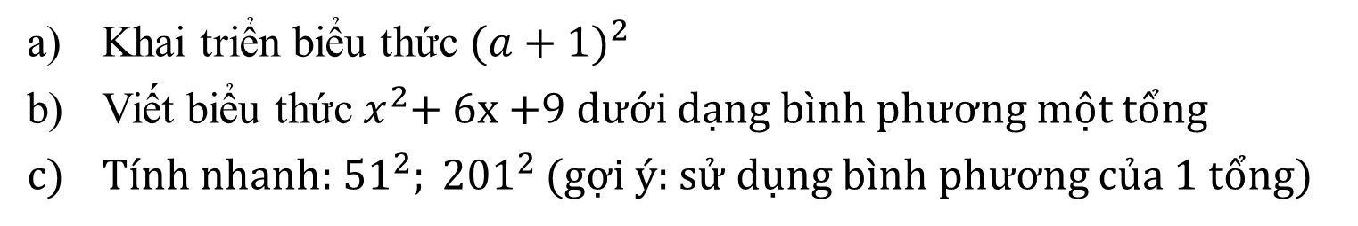
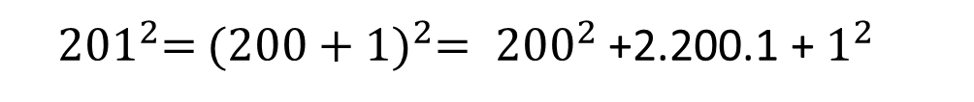
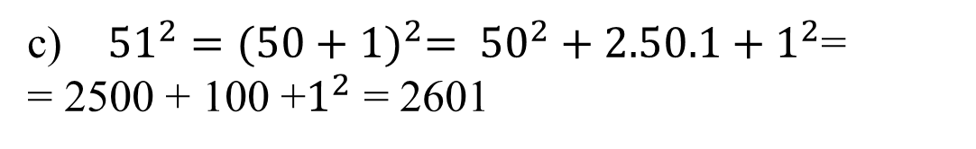
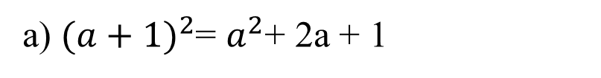
Áp dụng:
Khai triển biểu thức ${(a+1)}^{2}$
Viết biểu thức $x^{2}$+ 6x +9 dưới dạng bình phương một tổng
Tính nhanh: ${51}^{2}; {201}^{2}$ (gợi ý: sử dụng bình phương của 1 tổng)
Giải:
a) ${(a+1)}^{2}$= $a^{2}$+ 2a + 1
b) $x^{2}$+ 6x +9 = $x^{2}+2.3.x+9= {(x+3)}^{2}$
c) ${51}^{2}={(50+1)}^{2}= {50}^{2}+2.50.1+1^{2}$=
= 2500 + 100 +$1^{2}$ = 2601
${ 201}^{2}=$ ${(200+1)}^{2}= {200}^{2}$ +2.200.1 + $1^{2}$

Slide 5

II. Bình phương của một hiệu:
NHỮNG HẰNG ĐẲNG THỨC ĐÁNG NHỚ (Tiết 1)
1) Định nghĩa
Tính [a+(-b)]² (với a, b là các số tùy ý)
?
Ta có: [a+(-b)]² =a²+2a(-b)+(-b)²=a²-2ab+b²
Từ đó rút ra (a-b)²=a²-2ab+b²
Với hai biểu thức tùy ý A và B ta có
(A-B)² =A² -2AB+B²
(2)

Slide 6

II. Bình phương của một hiệu:
2) Bài tập áp dụng
a) (x-3)²
=x²-2x(3)+(3)² =x²-6x+9
b) (2x-3y)²
= (2x)²-2(2x)(3y)+(3y)²
= 4x² -12xy+9y²
c) 99²
= (100-1)² = 100² -2(100)(1)+1²
= 10000-200+1
= 9801

Slide 7
NHỮNG HẰNG ĐẲNG THỨC ĐÁNG NHỚ (Tiết 1)
Hiệu hai bình phương:
Áp dụng quy tắc nhân hai đa thức để tính:
(2x + 3)(2x – 3)
= 4x² – 6x + 6x – 9
= 4x² – 9
(x – 5)(x + 5)
= x² + 5x – 5x – 25
= x² – 25

Slide 8

☞ Với A, B là các biểu thức tùy ý, ta có: A² – B² = (A – B)(A + B)
Ví dụ:
x² – 9y²
= x² – (3y)²
= (x – 3y)(x + 3y)
b) (2x – 5y)(2x + 5y)
= (2x)² – (5y)²
= 4x² – 25y²

Slide 9

Thử tài bạn:
Áp dụng hằng đẳng thức để tính nhanh:
99.101
78.82

Slide 10
Giải a) 99.101 = (100 – 1)(100 + 1) = 100² – 1² =10000 – 1 = 9999 b) 78.82 = (80 – 2)(80 + 2) = 80² – 2² = 6400 – 4 = 6396

